Slide 1
Использование
технологии «Сказкотерапия»
в музыкальной и досуговой
деятельности дошкольников
Из опыта работы музыкального руководителя
МДОУ ЦРР д/с №46
Олейник
Елена Николаевна

Slide 2
«Человек, который верит в сказку, однажды в неё попадает, потому что у него есть сердце…»
Сергей Королёв

Slide 3
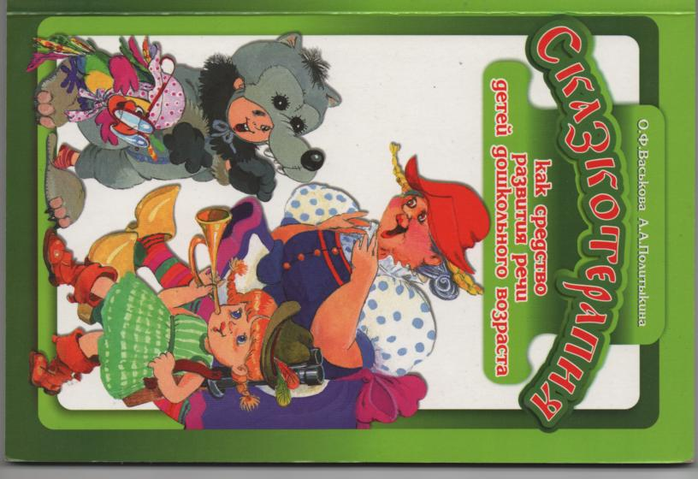
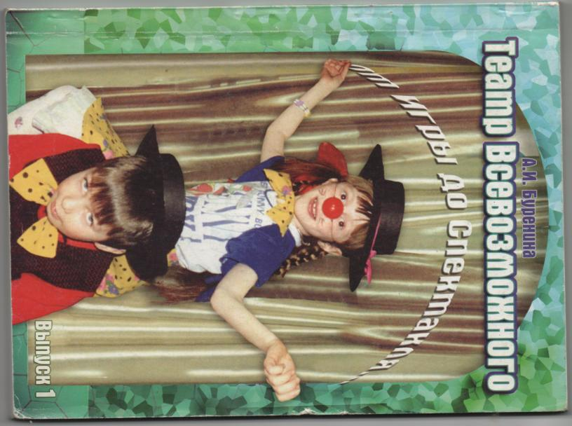
Сказкотерапия – система творческого развития, коррекции и адаптации личности.
Сказкотерапия – терапия средой, особой сказочной обстановкой, в которой могут проявляться черты личности.
Сказкотерапия – процесс образования связи между сказочными событиями и поведением в реальной жизни.

Slide 4
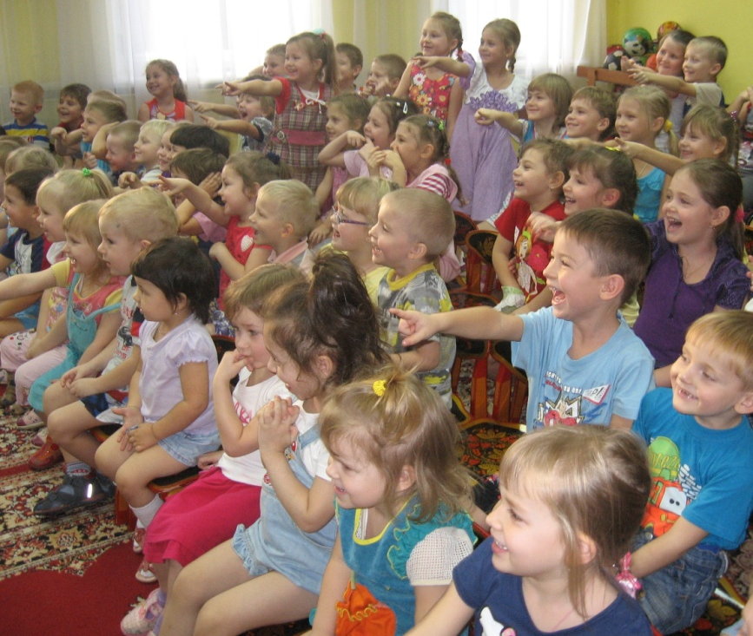
1. Сказка позволяет ребёнку понять, справиться со своими проблемами и переживаниями, самостоятельно скорректировать своё поведение.
2. Сказка побуждает переживать персонажам, эмоционально обогащая ребёнка.
Становление ребёнка как личности
3. Сказка даёт ребёнку новые представления о людях, предметах и явлениях окружающего мира, обогащая его жизненный опыт.

Slide 5
Основные задачи технологии
Способствовать социальной адаптации.
Формировать позитивную модель поведения в реальной жизни.
Способствовать развитию стремления к успеху, веры в свои силы.
Формировать положительные черты характера.
Развивать познавательный интерес.
Способствовать формированию положительных межличностных отношений.
Формировать эстетический вкус.
Обогащать положительный эмоциональный опыт.
Воспитывать патриотические качества, гражданскую позицию.

Slide 6
Приобщение детей к музыкальной культуре
Повышение внимания детей
Развитие эмоциональной отзывчивости
Основные задачи сказкотерапии
на музыкальных занятиях
Развитие воображения, фантазии, творческих способностей
Совершенствование коммуникативных качеств

Slide 7
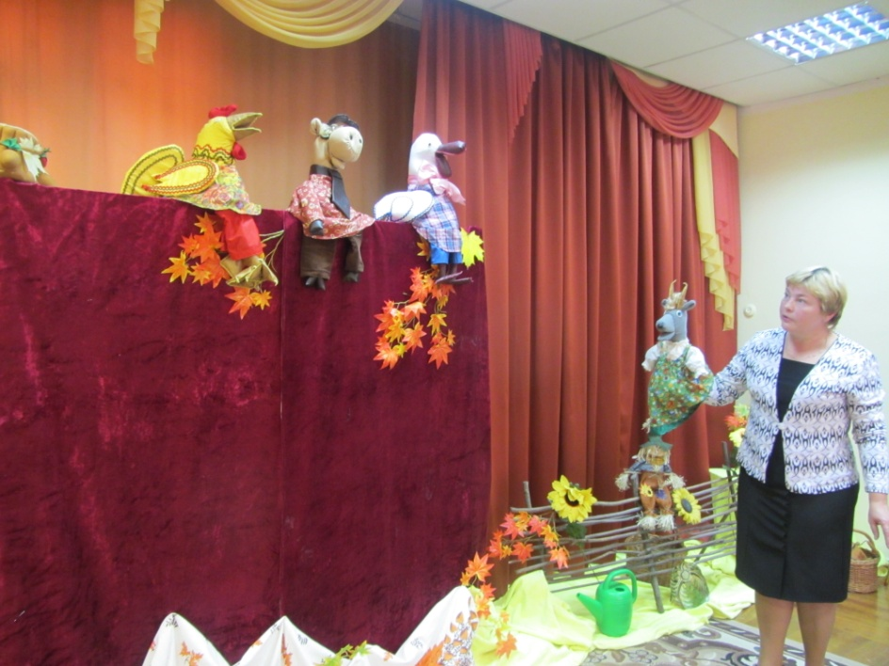
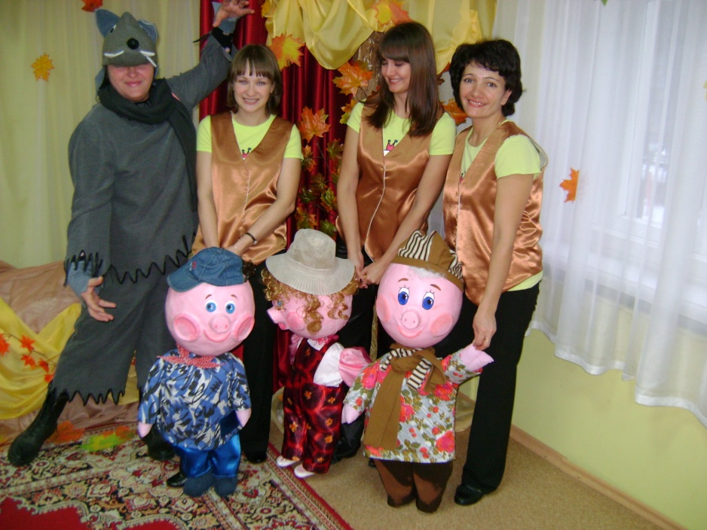
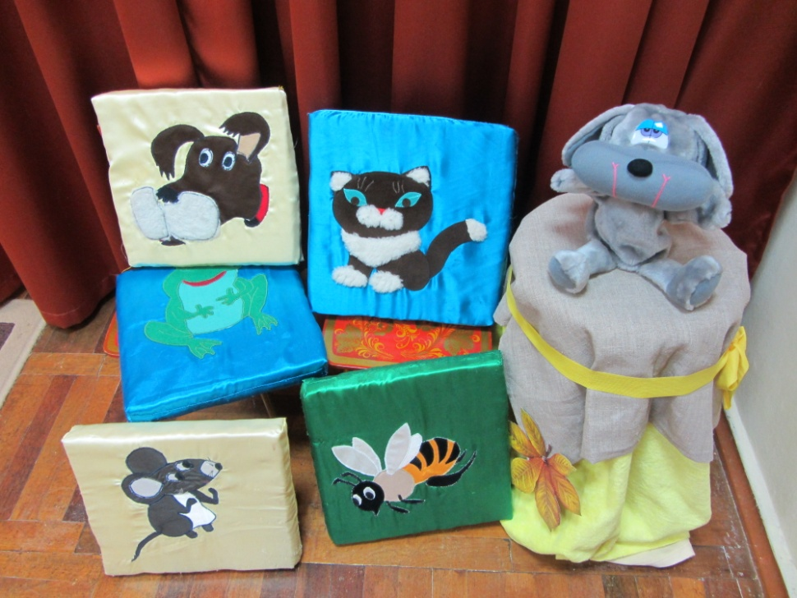

Slide 8
Методы и приёмы
Сказка, предваряющая слушание или пение
Сказка, иллюстрируемая музыкой
«Волшебные превращения»
Танцевальные импровизации
Ходьба с закрытыми глазами
Использование здоровьесберегающих технологий (пальчиковые игры, игровой массаж)
Психогимнастика. Мимические и пантомимические этюды
Словесное фантазирование по музыкальной композиции
Музыкально-двигательные этюды

Slide 9
Организация досуговой деятельности
Коммуникативная
(становление эмоционального контакта, объединение детей в коллекти)
Релаксационная
(снятие эмоционального напряжения)
Задачи сказкотерапии и куклотерапии
Развивающая
(развитие психических процессов: памяти, внимания, восприятия и т.д.)
Обучающая
(обогащение информацией об окружающем мире)
Воспитательная
(проявление личности в игровых моделях жизненных ситуаций)

Slide 10
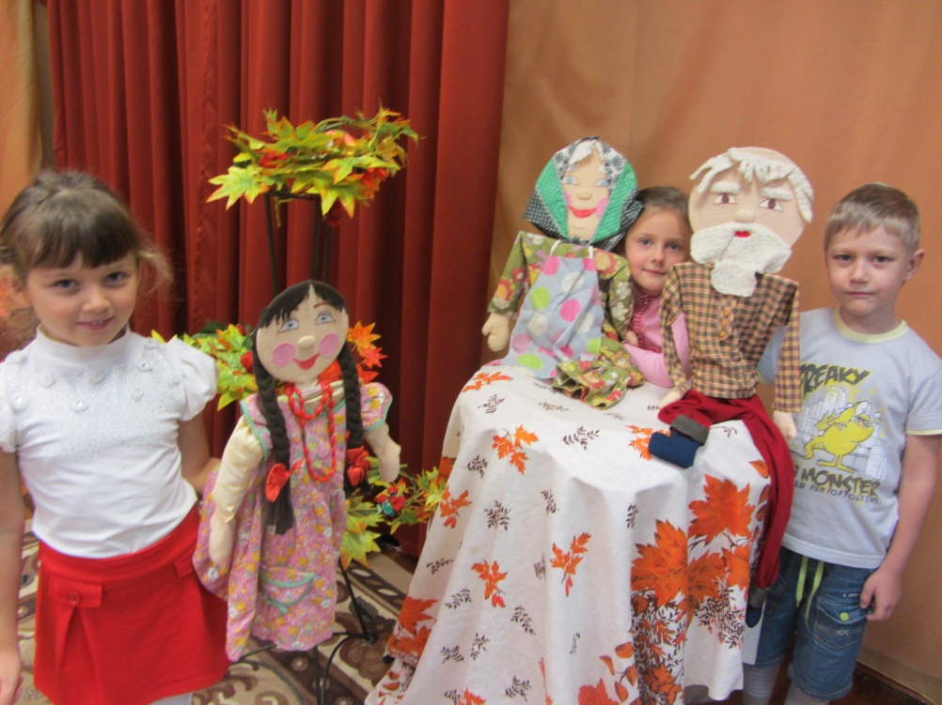
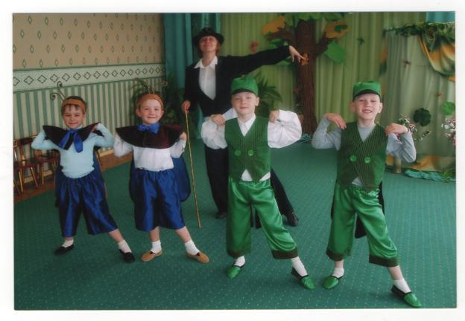
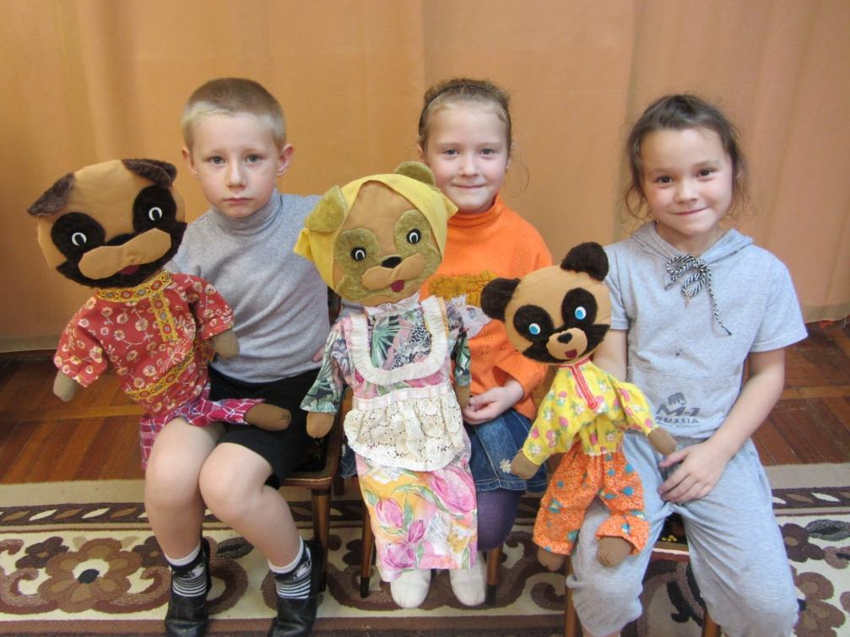
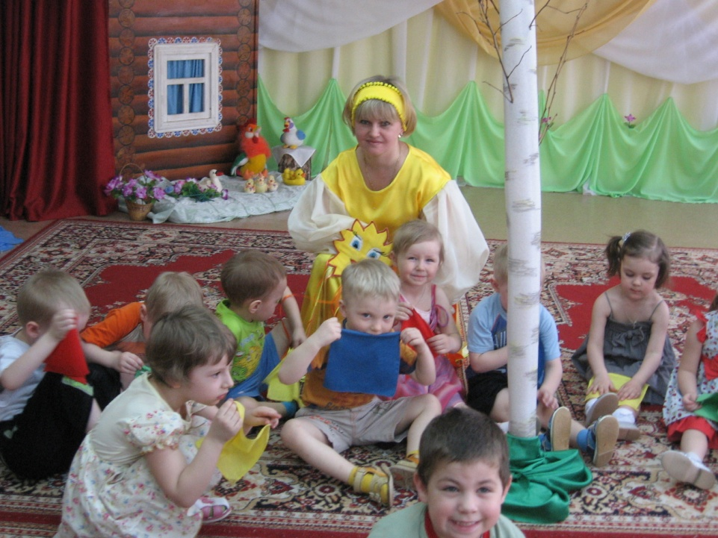

Slide 11
Предполагаемые результаты реализации технологии
Повышение внимания на музыкальных занятиях
Повышение эмоциональной отзывчивости на музыкальные произведения
Обогащение информации о себе, о природе, об окружающем мире, о социальных отношениях
Развитие у детей познавательной активности, творческих способностей
Умение детей вести себя в различных ситуациях, применяя положительный опыт на примере поведения сказочных героев
Позитивное оптимистичное отношение к жизни

